Slide 1
Zpracování archiválií a archivní pomůcky

Slide 2
Zpracování archiválií
vymezení archivního fondu
třídění
členění archivního materiálu podle původu a druhu archiválií
vnitřní skartace
pořádání
systematické řazení archivního fondu či sbírky podle určitého předem stanoveného schématu
inventarizace
katalogizace

Slide 3
Zpracování archiválií
Období před základními pravidly
- neexistovala metodika
- vznikají soupisy a jiné pomůcky různé úrovně
Základní pravidla pro zpracování archiválií vydána v roce 1958
- používána až do roku 2012

Slide 4
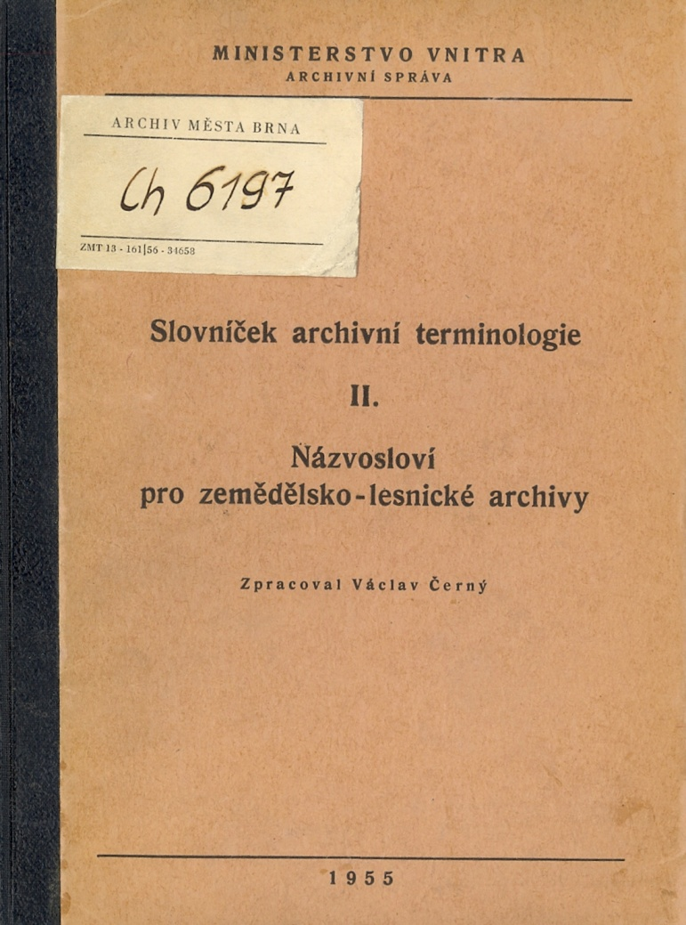
Zpracování archiválií
První snahy o sjednocení archivní terminologie
- Slovníček archivní terminologie z roku 1954
- Slovníček archivní terminologie II. Názvosloví pro zemědělsko-lesnické archivy z roku 1955

Slide 5
Zpracování archiválií
Archivní příručka
- vydána v roce 1965
- v oblasti zpracování archiválií navazuje na Základní pravidla z roku 1958

Slide 6
Zpracování archiválií
Nová základní pravidla pro zpracování archiválií
- první vydání z roku 2013
- druhé opravené a rozšířené vydání z roku 2015
- vývoj programu ELZA –elektronické zpracování archiválií

Slide 7
Metodiky pro zpracování archiválií
Metodický návod na zpracování osobních fondů
Metodický návod na zpracování fondů škol

Slide 8
Metodiky pro zpracování archiválií
Metodický návod na zpracování fondů Archiv obce
Metodický návod na pro ukládání a zasílání inventárních pomůcek v digitální podobě

Slide 9
Archivní pomůcky
základní
archiválie zpracované neinventarizované
manipulační seznam prvního a druhého typu
archiválie inventarizované
dílčí inventář
inventář
katalog
speciální
archiválie inventarizované
rejstřík
tematický katalog
soupis archiválií
tematický rejstřík
referenční pomůcky

Slide 10
Manipulační seznam
základní archivní pomůcka ke zpracovaným archiváliím
má prozatímní charakter
slouží do doby vytvoření jiného typu archivní pomůcky s větší stálostí (inventář)
manipulační seznam prvního typu
vytvořen k jednomu přírůstku nebo jeho části na základě soupisu předaných dokumentů popisujících přírůstek
manipulační seznam druhého typu
vytvořen k jednomu přírůstku nebo jeho části na základě soupisu předaných dokumentů popisujících přírůstek nebo na základě změn, které nastaly s archiváliemi v archivu, doplňuje stávající manipulační seznam
nově vzniklý seznam nahradí předchozí seznam
určení typu závisí na posouzení povahy očekávaných přírůstků
tvořen v souvislosti s nahlédací a badatelskou agendou
manipulační seznamy se zasílají do druhotné evidence NAD
obsahuje
titulní list - typ manipulačního seznamu
úvod
jednotky popisu
tiráž

Slide 11
Manipulační seznam 1. typu

Slide 12
Manipulační seznam 2. typu

Slide 13
Inventář
základní archivní pomůcka k archivnímu souboru
archiválie popisovány v rámci inventárního seznamu sestaveného podle pořádacího schématu
členění podle evidenčních jednotek
karton, dataset (datový balíček), kartotéční zásuvka, krabice, fascikl, obálka
obsahuje
titulní list
obsah
úvod – seznam použitých pramenů a literatury
inventární seznam
rejstříky
přílohy (registraturní plány, schéma struktury fondu, konkordanční tabulky, seznam zkratek, převody starších místních názvů na současné tvary)
tiráž
dílčí inventář
tvoří se k uzavřené části archivního souboru (např. u neuzavřených archivních souborů)

Slide 14
titulní list
název archivu, název archivní pomůcky, časové rozmezí, druh archivní pomůcky, číslo NAD, evidenční číslo pomůcky, jméno zpracovatele, místo a rok vyhotovení pomůcky
úvod
vývoj původce archiválií
vývoj a dějiny archivního souboru
archivní charakteristika archivního souboru
stručný rozbor obsahu archivního souboru
záznam o uspořádání archivního souboru
tiráž
na poslední straně archivní pomůcky
název archivního souboru
značka archivního souboru
časové rozmezí archiválií
počet evidenčních jednotek zpřístupněných pomůckou
počet jednotek popisu
rozsah v běžných metrech
datum vytvoření
jméno archivního souboru
jméno zpracovatele
počet stran
údaje o schválení pomůcky

Slide 15
Inventář

Slide 16
Inventář

Slide 17
Inventář

Slide 18
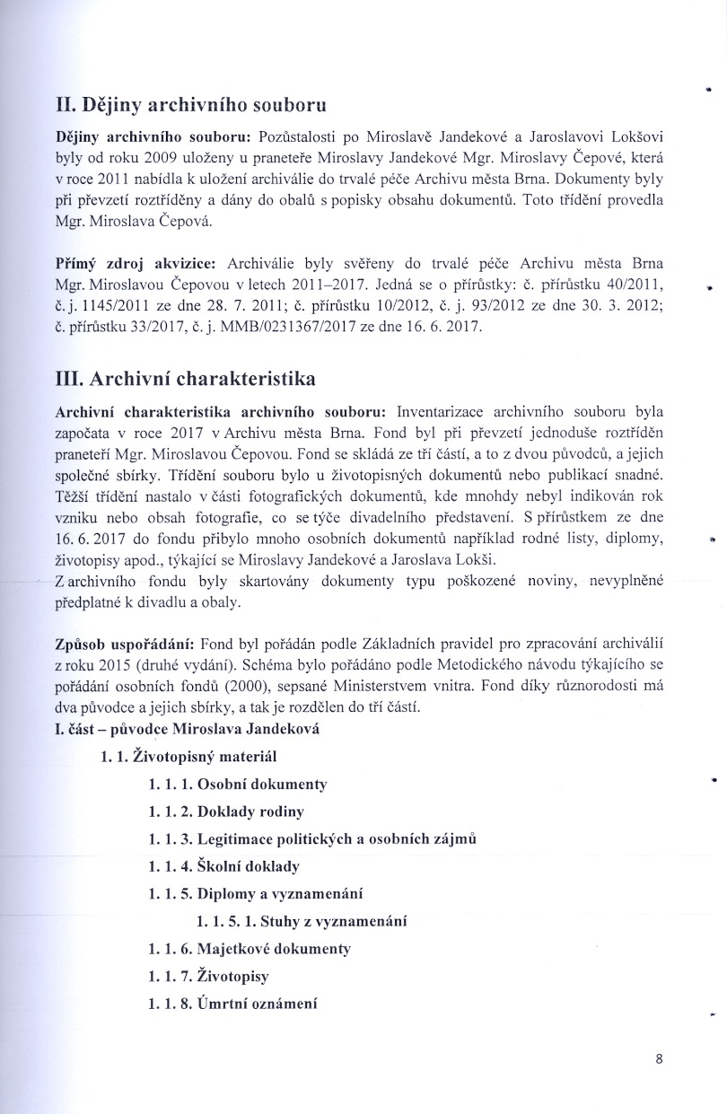
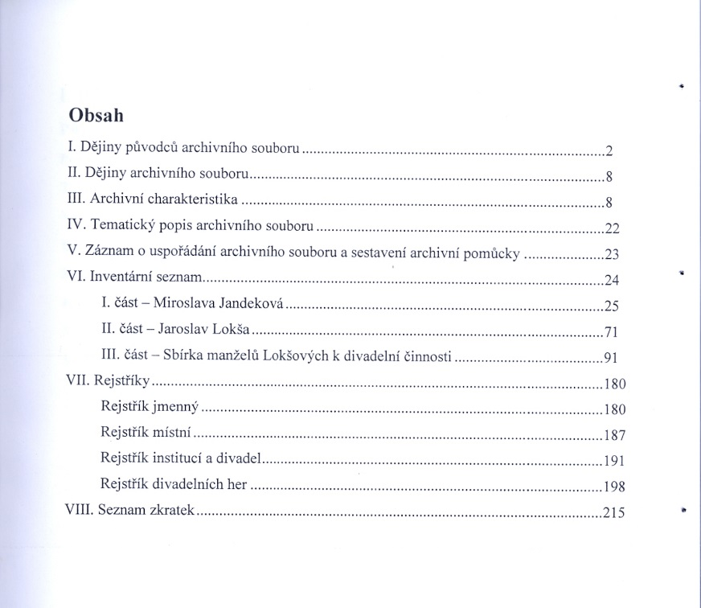
Inventář podle Základních pravidel

Slide 19
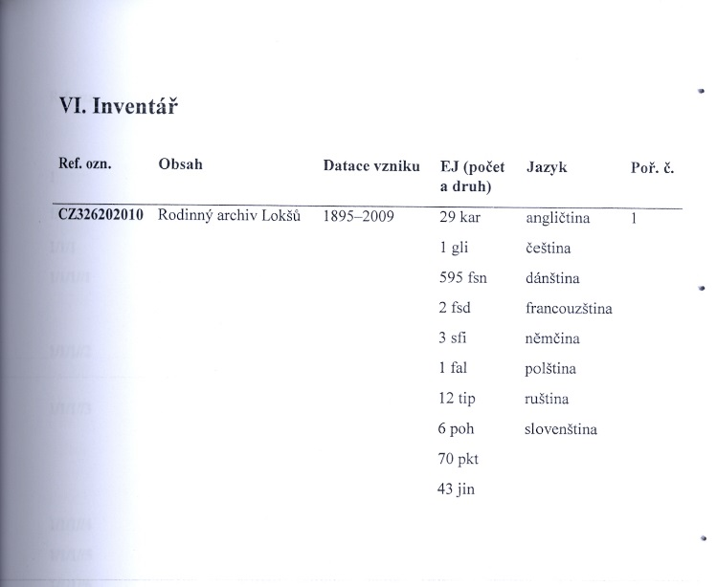
Inventář podle Základních pravidel

Slide 20
Katalog
základní archivní pomůcka k speciálním typům archiválií nebo jejich výjimečné části, které vyžadují zvláštní pozornost (prezidiální tisky)
popis pomocí katalogových záznamů podle příslušného pořádacího schématu
obsahuje
titulní list, obsah, úvod se seznamem použitých pramenů a literatury, katalogové záznamy, rejstřík, tiráž
přílohy (registraturní plány, schéma struktury fondu, konkordanční tabulky, seznam zkratek, převody starších místních názvů na současné tvary)

Slide 21
Jiné archivní pomůcky
podle dřívějších pravidel vytvořené pomůcky
prozatímní inventární seznam
inventář a dílčí inventář
inventář sdružený a skupinový
katalog

Slide 22
Starší typ inventáře

Slide 23
Sdružený inventář

Slide 24
Speciální archivní pomůcky
rejstřík
abecedně uspořádaný jmenný (osobní, geografický nebo názvový) a věcný ukazatel sloužící k podrobné orientaci v obsahu archivního souboru nebo jeho částí
obsahuje titulní list, úvod, obsah, seznam použité literatury, rejstříkové záznamy a tiráž
tematický katalog
soupis jednotlivých archiválií tvořený katalogizačními záznamy k vymezenému tématu z jednoho nebo více archivních souborů s přesnými údaji o jejich uložení
náležitosti jsou totožné s náležitostmi katalogu
soupis archiválií
soupis jednotlivých archiválií tvořený obsahovými záznamy k vymezenému tématu z jednoho nebo více archivních souborů s přesnými údaji o jejich uložení
tematický rejstřík
abecedně uspořádaný jmenný (osobní, geografický nebo názvový) a věcný ukazatel vypracovaný k vymezenému tématu z jednoho nebo více archivních souborů s údaji o jejich uložení
náležitosti jsou totožné s náležitostmi rejstříku

Slide 25
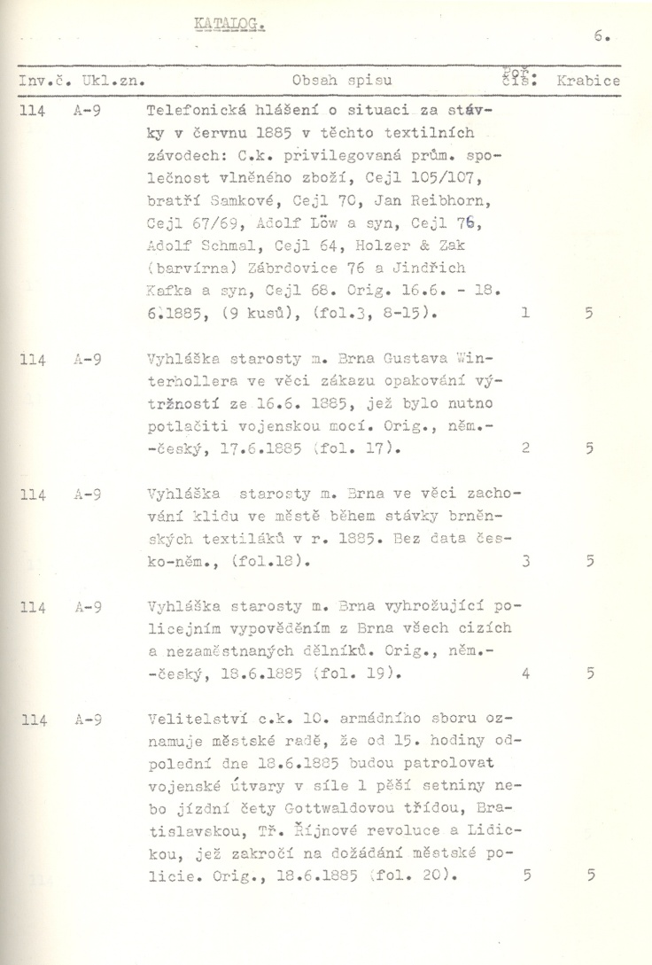
Katalog výběrový

Slide 26
Tematické rejstříky

Slide 27
Referenční pomůcky
pomůcky vzniklé podle dřívějších pravidel
soupis fondů
popis fondu
průvodce po archivu
edice

Slide 28
Průvodce po archivu

Slide 29
Edice

